Slide 1
Hydraulic systems

Slide 2
Question
La filtration du liquide hydraulique est assurée par :
A - L’usage de boites scellées pour le remplissage du circuit
B - Un filtre uniquement sur le circuit retour
C - Des filtres sur les circuits pression et retour
D - Un filtre uniquement sur le circuit de pression
Correction C

Slide 3
Les filtres sont nécessaires sur les circuits pression et retour.
Le composant d’un circuit hydraulique analogue à une diode électronique est :
A - Un clapet fusible
B - Un clapet navette
C - Un clapet anti-retour
D - Un clapet restricteur dans un sens
Correction C
De même que la diode ne laisse passer le courant que dans un seul sens, le clapet anti-retour ne laisse circuler le liquide que dans un seul sens.

Slide 4
Enoncer les avantages de la pompe à capacité variable par rapport à la pompe à débit constant:
A - La pompe à capacité variable est robuste, fiable et son coût de fabrication est faible
B - La pompe à capacité variable ajuste la quantité de fluide pompé en fonction de la quantité nécessaire et de plus régule sa pression de sortie. Elle délivre du liquide seulement quand cela est nécessaire.
C - La pompe à capacité variable est de construction simple et convient très bien aux avions légers
D - La pompe à capacité variable ne comporte que deux éléments mobiles ; elle est donc de petite taille et très efficace compte tenu de sa dimension
Correction B
Les pompes à capacité variable sont aussi appelées pompes autorégulatrices.

Slide 5
Question 021-0302-0041
La température du liquide hydraulique est mesurée:
A - Sur la pompe
B - Sur le vérin
C - Après le refroidisseur
D - Dans la bâche.
Correction D
La température du liquide (ne pas confondre avec l'alarme surchauffe) peut être mesurée dans la bâche sur certains avions. Néanmoins cette indication n'est pas destinée à l'équipage mais transmise au calculateur de maintenance

Slide 6
Question 021-0302-0032
Dans un circuit hydraulique, un accumulateur :
A - Réduit la pression et la température du fluide
B - Emmagasine du fluide sous pression
C - Augmente les sautes de pression dans le système
D - Réduit seulement la température du fluide
Correction B
L’accumulateur emmagasine du liquide sous pression.

Slide 7
Question 021-0302-0001
Les circuits hydrauliques comprennent des clapets fusibles. Leur fonction est de :
A - By passer une pompe hydraulique si sa pression de sortie est excessive afin de ne pas endommager le circuit
B - Eviter la perte totale d’un circuit en cas de fuite importante
C - Isoler une partie d’un circuit afin de la protéger d’une pollution
D - Alimenter le système de freinage par le circuit secondaire en cas de fuite sur le circuit principal
Correction B
Le clapet fusible isole toutes les servitudes situées en aval en cas de fuite importante. Il est monté sur des circuits exposés à des risques de rupture (trains, freins…) Il réagit à un débit excessif.

Slide 8
Dans un circuit hydraulique on trouve un régulateur de pression :
A - Associé à une pompe à débit variable
B - Qui sert d’interface entre le circuit et les indicateurs au poste de pilotage
C - Associé à une pompe à débit constant
D - Pour garantir qu’une pression constante est délivrée aux équipements critiques comme les servocommandes
Correction C
Un régulateur doit être associé à une pompe à débit constant afin d’obtenir un débit utile adapté aux besoins des servitudes tout en maintenant la pression constante.

Slide 9
Sans envisager le cas de la fuite, le niveau de liquide dans la bâche
A - Augmente quand la température ambiante diminue
B - Augmente initialement à la mise en pression du système
C - Ne varie pas
D - Fluctue avec les déplacements des vérins et la mise en pression des accumulateurs
Correction D
Les vérins se remplissent et se vident en fonction de leurs mouvements, les accumulateurs se remplissent de liquide lors de la mise en pression du circuit

Slide 10
Un régulateur hydraulique est utilisé :
A - Dans aucun des deux
B - Dans les deux cas
C - Avec un système de génération à débit constant
D - Avec un système de génération à pression constante
Correction C
Un régulateur doit être associé à une pompe à débit constant afin d’obtenir un débit utile (dans le circuit) adapté aux besoins des servitudes tout en maintenant la pression constante. On rappelle que le régulateur met au retour une partie du débit de la pompe si celui-ci est supérieur au besoin des servitudes

Slide 11
Un sélecteur (distributeur) a pour fonction de :
A - Mettre en communication le circuit de pression avec l’un ou l’autre côté d’un vérin
B - Sélectionner le système que la pompe doit alimenter en pression
C - Mettre automatiquement en pression le système hydraulique
D - Mettre au retour le fluide hydraulique si la pression est excessive
Correction A
Un sélecteur permet de diriger la pression hydraulique sur l’un ou l’autre côté d’un vérin double effet et ainsi d’inverser son mouvement.

Slide 12
Les différents types de liquides hydrauliques peuvent être mélangés. Cette affirmation est:
A - vraie
B - vraie: mais seuls les liquides végétaux et minéraux peuvent être mélangés. Les liquides synthétiques destinés aux systèmes à haute performance ne doivent pas être mélangés avec tout autre type de liquide.
C - fausse
D - vraie: les liquides hydrauliques synthétiques et minéraux peuvent être mélangés mais les liquides végétaux ne peuvent être mélangés avec aucun autre type de liquide.
Correction C
Les liquides hydrauliques utilisés dans l'aviation c'est à dire les liquides synthétiques et minéraux, ne doivent pas être mélangés.

Slide 13
Dans un circuit hydraulique, une fuite interne causera:
A - Une diminution de la température du liquide
B - Une augmentation de la température du liquide
C - Une augmentation de la pression du liquide
D - Une perte de liquide
Correction B
Une fuite interne est un manque d’étanchéité entre de circuit de pression et le circuit de retour, par exemple un clapet de surpression ou sur un piston de vérin. Ce type de panne entraîne un « laminage » du liquide au niveau de l’orifice de fuite et donc son échauffement.

Slide 14
Le rôle de la bâche hydraulique est le suivant :
A - Servir de chambre d‘expansion quand le volume du liquide augmente avec la température
B - Stocker le liquide hydraulique
C - Toutes les propositions sont exactes
D - Assurer un dégazage du liquide hydraulique
Correction C
Les bâches hydrauliques remplissent tous ces rôles, de plus elles sont pressurisées pour éviter la cavitation des pompes.

Slide 15
Les fluides hydrauliques doivent avoir les caractéristiques suivantes :
1 stabilité thermique
2 faible corrosivité
3 haut point d'éclair
4 haute compressibilité
5 haute volatilité
La combinaison regroupant toutes les affirmations correctes est :
A - 1,2,3
B - 2,3,4
C - 1,2,5
D - 1,3,4
Correction A
Les fluides hydrauliques utilisés dans les avions sont résistants aux contraintes thermiques, n'agressent pas les matériaux avec lesquels ils sont en contact, peu inflammables.

Slide 16
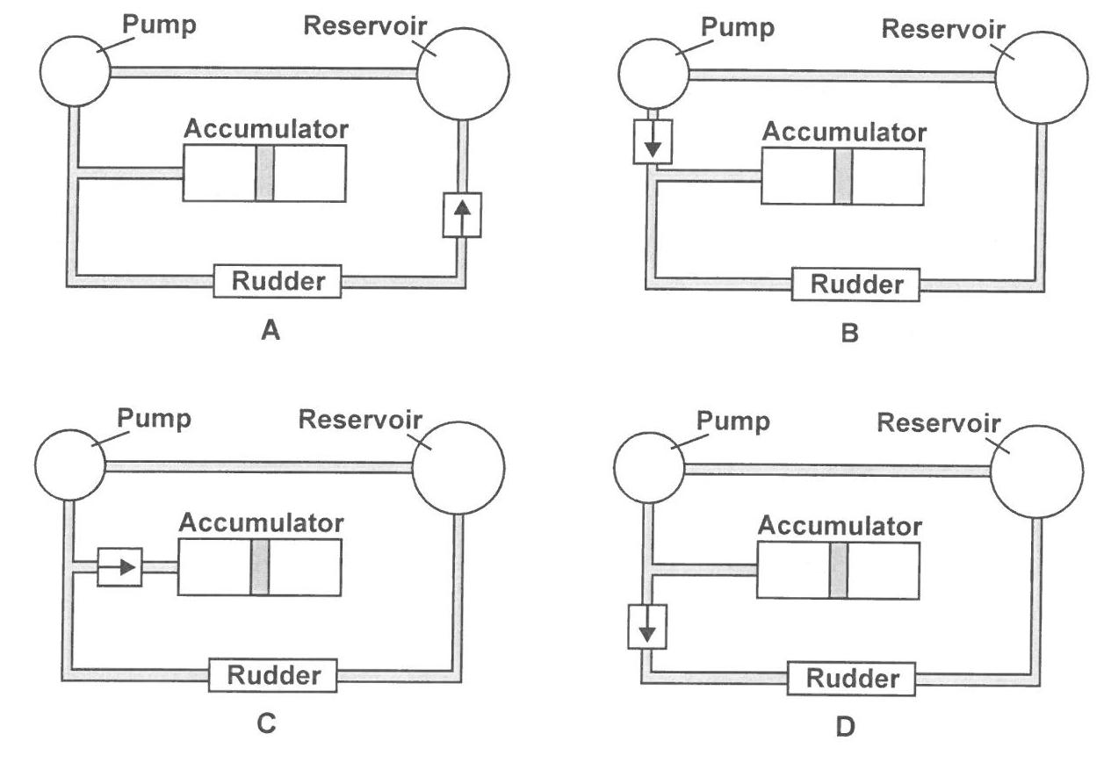
Le circuit hydraulique qui fonctionne correctement correspond à la :
A - Figure D
B - Figure C
C - Figure B
D - Figure A
Correction C
La présence d’un clapet anti-retour en sortie de pompe est le point clé qui permet d’éliminer les autres propositions.

Slide 17
Question 021-0302-0072
Comment la pression d'un fuide hydraulique est-elle iindiquée dans un avion de transport?
A - par un capteur de pression
B - par un tube de Bourdon et des engrenages
C - par une capsule anéroïde et des engrenages
D - par un dispositif capacitif
Correction A
la 'bonne" réponse ne nous éclaire pas sur le type de capteur....

Slide 18
Question 021-0302-0038
Si une pompe hydraulique se bloque pendant son fonctionnement :
A - L’arbre fusible se brisera pour protéger le boîtier d’entraînement
B - Le barillet tournera librement délestant de ce fait le boîtier d’entraînement
C - Un voyant rouge indiquera l’anomalie à l’équipage
D - L’embrayage désaccouplera la pompe du boîtier d’entraînement
Correction A
Tous les équipements entraînés par le boîtier accessoires possèdent ce type de protection par axe fusible

Slide 19
Question 021-0302-0040
Quand on met en pression un circuit hydraulique, le niveau dans la bâche :
A - Augmente intialement avec la mise en pression
B - Décroît légèrement
C - Diminue puisque la température diminue
D - Ne varie pas
Correction B
Le niveau décroît légèrement à cause du remplissage des accumulateurs.

Slide 20
Question 021-0302-0010
Une des fonction d'un accumulateur dans un circuit hydraulique est:
A - Stocker du liquide
B - Amortir les à-coups de pression dans le système
C - Faire fonction de valve de surpression
D - Stocker de la pression
Correction B
Les accumulateurs peuvent avoir deux fonctions différentes selon le type de circuit dans lequel ils sont intégrés. Ils sont utilisés pour amortir les à-coups de pression dans les circuits de génération hydraulique et pour stocker de l'énergie dans les circuits de freinage

Slide 21
Un vérin à simple effet :
A - Ne peut pas être utilisé dans diverses positions car il se verrouille en bout de course
B - Se déplace dans une direction sous l’effet d’une pression hydraulique, le mouvement retour étant assuré par un ressort
C - Se déplace dans une direction sous l’effet d’une pression hydraulique et dans la direction inverse sous l’effet d’une autre application de pression hydraulique
D - Est un vérin à un coup utilisé seulement dans des systèmes de secours
Correction B
Le vérin qui se déplace dans une direction sous l'effet d'une pression hydraulique et dans la direction opposée sous l'effet d'une application de pression sur son autre face est appelé vérin à double effet.

Slide 22
Question 021-0302-0042
Si le voyant d’alarme « LOW » d’une pompe hydraulique s’allume, cela signifie :
A - Que la vitesse de rotation du réacteur est faible
B - Que la quantité de liquide dans la bâche est excessive
C - Que la température de la pompe est trop élevée
D - Que la pression fournie par la pompe est faible
Correction D
L’alarme peut être indiquée LOW ou LOW PRESS.

Slide 23
Quels types de fluides hydrauliques sont utilisés communément dans l'aviation civile?
A - seulement minéral
B - seulement végétal
C - synthétique et minéral
D - seulement synthétique
Correction C
Piège. Les fluides sythétiques sont utilisés dans les systèmes hydrauliques.
Les fluides minéraux, autrefois utilisés dans les systèmes hydrauliques ne sont plus, de nos jours, utilisés que dans certains équipements comme les amortisseurs de trains.

Slide 24
Concernant un circuit hydraulique d’avion de transport, l’affirmation correcte est :
A - Le système de régulation ne concerne pas les circuits normaux mais seulement les servitudes essentielles
B - Les composants de sécurité comprennent les filtres, les clapets de surpression, les by-passes et le robinet coupe feu.
C - Les bâches constituent une réserve de liquide maintenu sous pression par une pression pneumatique (air ou azote) et servent de réserve de pression.
D - Compte tenu de la haute pression délivrée (140 à 210 bars), les pompes sont toujours électriques
Correction B
Corrigé des différentes mauvaises réponses: les pompes peuvent être entraînées par différents systèmes: les réacteurs, des turbines à air comprimé, des moteurs électriques... Tous les systèmes normaux et secours sont régulés. Les bâches sont une réserve de liquide qui est pressurisé (50psi) sur les avions volant à haute altitude.Elles ne sont pas une réserve de liquide sous pression, ce qui sous entend maintenu à la pression normale du circuit (3000psi).

Slide 25
Question 021-0302-0074
1-Les liquides hydrauliques synthétiques sont de couleur violette, ont un point d'inflammation d'environ 490°C et présentent un moindre risque de cavitation que les liquides minéraux
2-Les liquides hydrauliques minéraux sont de couleur rouge, ont un point d'inflammation d'environ 200°C et présentent un moindre risque de cavitation que les liquides synthétiques
A - 1 est correct, 2 est incorrect
B - 2 est incorrect, 1 est incorrect
C - 1 est correct, 2 est correct
D - 2 est correct, 1 est incorrect
Correction A

Slide 26
Question
Les paramètres permettant de surveiller le circuit hydraulique depuis le cockpit peuvent être:
A - Pression, quantité et température du liquide
B - Pression et régime de rotation des pompes hydrauliques
C - Pression et débit de sortie des pompes
D - Pression et viscosité du liquide
Correction A
Pression dans le circuit et quantité de liquide dans la bâche sont des paramètres indiqués au cokpit.
La température du liquide n'est généralement pas affichée, par contre une alarme surchauffe hydraulique est présente.

Slide 27
Question 021-0302-0038
Si une pompe hydraulique se bloque pendant son fonctionnement :
A - Le barillet tournera librement délestant de ce fait le boîtier d’entraînement
B - L’arbre fusible se brisera pour protéger le boîtier d’entraînement
C - L’embrayage désaccouplera la pompe du boîtier d’entraînement
D - Un voyant rouge indiquera l’anomalie à l’équipage
Correction B
Tous les équipements entraînés par le boîtier accessoires possèdent ce type de protection par axe fusible

Slide 28
Question 021-0302-0019
Le fluide hydraulique qui a la meilleure résistance à la cavitation est:
A - Le mélange eau/glycol
B - Le fluide à base d’huile végétale
C - Le fluide minéral
D - Le fluide synthétique
Correction D
C’est une des qualités qui l’ont fait préférer pour les circuits hydrauliques.

Slide 29
Question 021-0302-0021
Les fluides hydrauliques synthétiques(non dégradés) sont de couleur :
A - Violette
B - Bleue
C - Rouge
D - Rose
Correction A
Les liquides synthétiques sont violets. Les liquides minéraux sont rouges.

Slide 30
Question 021-0302-0062
Les liquides hydrauliques doivent avoir les caractéristiques suivantes:
1 Stabilité thermique
2 Faible tendance à l'émultion
3 Faible corrosivité
4 Bonne résistance à la combustion
5 Haute compressibilité
6 Haute volatilité
7 Haute viscosité
La combinaison regroupant les propositions correcte est:
• A - 2,3,4,5
• B - 1,2,3,6
• C - 1,3,4,6
• D - 1,2,3,4
Correction D
les fluides hydrauliques sont incompressibles aux pressions où nous les utilisons
6 Les fluides hydrauliques sont peu volatiles, c'est à dire qu'ils ne se transforment pas facilement en vapeur
7 Les fluides hydrauliques sont peu visqueux, c'est à dire qu'ils s'écoulent facilement

Slide 31
Question 021-0302-0068
Les pompes à barillet sont souvent utilisées dans les systèmes hydrauliques car:
• A - elles sont entraînées par un axe fusible qui se brisera si la pompe est bloquée ce qui ne nécessitera que le remplacement de la pompe et de son axe
• B - elles sont peu coûteuses simples et fiables
• C - elles sont capable de produire une haute pression combinée à un débit constant
• D - elles ont la capacité de produire une haute pression mais leur débit peut être arrêté ce qui réduit la consommation d'énergie
Correction D
Les pompes à barillet comprenant un plateau à calage variable peuvent ajuster leur débit à la demande

Slide 32
Question 021-0302-0065
Dans un circuit hydraulique un accumulateur fonctionne comme:
• A - une réserve de volume
• B - une réserve de liquide
• C - une réserve d'énergie
• D - une réserve de pression
Correction C
L'accumulateur emmagasine du liquide sous pression ce qui peut être considéré comme une réserve d'énergie

Slide 33
Question 021-0302-0040
Quand on met en pression un circuit hydraulique, le niveau dans la bâche :
• A - Augmente intialement avec la mise en pression
• B - Diminue puisque la température diminue
• C - Décroît légèrement
• D - Ne varie pas
Correction C
Le niveau décroît légèrement à cause du remplissage des accumulateurs.

Slide 34
Question 021-0302-0039
La viscosité d’un liquide hydraulique doit être :
• A - Faible afin d’assurer une lubrification optimale
• B - Elevée afin de limiter la consommation d’énergie et faciliter l’écoulement
• C - Elevée afin d’assurer une lubrification optimale
• D - Faible afin de limiter la consommation d’énergie et faciliter l’écoulement
Correction D
La viscosité est la faculté que possède un liquide de s’écouler plus ou moins facilement. Ne pas confondre" viscosité" et" indice de viscosité" qui indique la capacité d'un liquide à maintenir sa vicosité sensiblement constante dans une plage de températures.

Slide 35
Question 021-0302-0052
Dans un circuit hydraulique, les fonctions d'un accumulateur sont:
1- amortir les fluctuations de pression
2- refroidir le liquide hydraulique
3- servir de source de pression de secours
4- servir de source de pression principale pour les opérations normales
• A - 2,3
• B - 1,3
• C - 2,4
• D - 1,4
Correction B
L'accumulateur peut avoir deux fonctions:
-Dans un circuit de génération hydraulique il amortit les fluctuations de pression (coups de bélier)
-Dans un circuit de freins il est la source de pression en dernier secours

Slide 36
Question 021-0302-0023
L’accumulateur d’un circuit hydraulique est utile :
• A - Pour éliminer les variations de débit du fluide
• B - Pour amortir les variations de pression du fluide
• C - "by passer" les pompes dans le circuit hydraulique
• D - Pour compenser le démarrage de certains équipements
Correction B
Un accumulateur placé dans un circuit de génération hydraulique a pour fonction d’amortir les variations de pression

Slide 37
Question 021-0302-0002
Les réservoirs des circuits hydrauliques sont pressurisés :
• A - Seulement en vol
• B - Par un systeme auxiliaire
• C - Par le système de conditionnement d’air
• D - Par de l’air prélevé sur le réacteur
Correction D
Les réservoirs (bâches) hydrauliques sont pressurisés par de l’air prélevé sur les compresseurs HP des réacteurs. Le module de pressurisation de chaque bâche comprend un clapet de surpression et un détecteur de pression faible.

Slide 38
Question 021-0302-0045
La raison principale qui conduit à utiliser des bâches hydrauliques pressurisées sur les avions de transport est :
• A - Garantir qu’une quantité adéquate de liquide exempt de mousse est présente à l’aspiration de la pompe
• B - Comprimer le liquide hydraulique
• C - Augmenter la pression de sortie de la pompe
• D - Assurer une pression minimum dans le circuit en cas de panne de pompe et permettre à l’équipage d’utiliser les volets et le train d’atterrissage
Correction A
Garantir qu’une quantité de liquide adéquate exempte de mousse est présente à l’aspiration des pompes permet d’éviter leur cavitation

Slide 39
Question 021-0302-0028
Pour protéger un circuit contre un défaut du système normal de limitation de pression on installe :
• A - Une pompe hydraulique de secours
• B - Un accumulateur
• C - Un clapet de surpression
• D - Un moteur hydraulique auxiliaire
Correction C
Le clapet de surpression ouvre une communication entre le circuit de pression et le circuit retour en cas de pression excessive (environ 3500psi pour un circuit fonctionnant sous 3000psi)

Slide 40
Question 021-0302-0049
Les propositions suivantes sont normalement justes en ce qui concerne les pompes à main hydrauliques. Elles sont:
• A - A double cylindre
• B - Connectées à la base de la bâche hydraulique
• C - Connectées à une position intermédiaire dans la bâche
• D - A simple action
Correction B
Il est fait référence ici à une pompe à main utilisée comme pompe de secours. Elle est, de ce fait, connectée au compartiment réserve situé à la base de la bâche. Ce dispositif n'est plus utilisé sur les avions de ligne actuels.

Slide 41
Question 021-0302-0015
Une alerte de basse pression hydraulique est la première indication que:
• A - La pression de refoulement pompe est insuffisante
• B - Le niveau de la bâche est au niveau minimum acceptable
• C - Il y a une fuite dans le circuit retour bâche
• D - L'accumulateur du circuit hydraulique est dégonflé
Correction A
Un détecteur de basse pression détecte une pression inférieure à la normale dans le circuit de pression.

Slide 42
Question 021-0302-0007
Sur un circuit hydraulique , les détecteurs de surchauffe sont habituellement installés :
• A - Dans les bâches
• B - Sur les pompes
• C - Sur les refroidisseurs
• D - Sur les vérins
Correction B
Cette question est très réductrice. En effet, les détecteurs de surchauffe peuvent être situés à différents emplacements : sur le circuit retour près des bâches (ex : A310), sur le circuit de drainage des pompes (ex : B747), éventuellement sur les pompes . Mais il n'y a qu'une bonne réponse dans les propositions.

Slide 43
Question 021-0302-0064
La fonction d'un clapet-fusible hydraulique est de:
• A - Éviter une sur-pression de la bâche hydraulique quand l'altitude augmente
• B - Permettre au frein de parc d'être de rester sur ON toute la nuit si nécessaire
• C - Prévenir la perte de liquide hydraulique si la tuyauterie alimentant un bloc-freins se rompait
• D - Permettre une réduction de pression dans l'alimentation d'un frein de roue afin d'éviter le blocage de la roue
Correction C
Le clape- fusible isole un circuit hydraulique en amont d'une fuite. Les tuyauteries souples alimentant les freins étant exposées à des incidents de cette nature sont protégées par des clapets fusibles.

Slide 44
Question 021-0302-0025
L’accumulateur d’un circuit de freins est pré chargé à 1600 PSI. Une pompe hydraulique est démarrée et pressurise le circuit à 3000 PSI. Le manomètre branché sur le côté gaz de l’accumulateur indiquera :
• A - 3000 psi
• B - 1600 psi
• C - 1200 psi
• D - 4200 psi
Correction A
Quand l’accumulateur est soumis à la pression hydraulique, la pression est la même des deux côtés de la membrane ou du piston (selon le type d’accumulateur) qui sépare l’azote de l’hydraulique. Donc si on 3000psi côté hydraulique on a également 3000psi côté azote.

Slide 45
Question 021-0302-0067
La bâche hydraulique a pour fonction d'être:
• A - un point où le liquide hydraulique peut se purger de l'air qu'il contient
• B - un compartiment qui stocke le liquide hydraulique
• C - une chambre d'expansion qui fournit un espace pour le liquide quand son volume augmente à cause de la température élévée
• D - toutes les propositions sont correctes
Correction D
La bâche hydraulique stocke le liquide. Elle permet au liquide de se débarrasser de l'air qui a pu s'introduire dans le circuit. L'air pourrait nuire au fonctionnement des équipements, nottamment celui des pompes. Enfin la température du liquide croissant après la mise en route du circuit, l'expanson thermique nécéssite un volume disponible.

Slide 46
Question 021-0302-0014
La fonction d'un clapet navette est de: :
• A - Isoler un circuit en surcharge
• B - Protéger un circuit contre les surpressions
• C - Alimenter une servitude à partir de la source de pression la plus appropriée
• D - Réduire la charge des pompes
Correction C
Le clapet navette permet que deux circuits (l’un ou l’autre) puissent alimenter une servitude. Exemple : circuit de freins avec alimentation par le circuit normal ou le circuit secours.

Slide 47
Question 021-0302-0010
Une des fonction d'un accumulateur dans un circuit hydraulique est:
• A - Amortir les à-coups de pression dans le système
• B - Stocker du liquide
• C - Stocker de la pression
• D - Faire fonction de valve de surpression
Correction A
Les accumulateurs peuvent avoir deux fonctions différentes selon le type de circuit dans lequel ils sont intégrés. Ils sont utilisés pour amortir les à-coups de pression dans les circuits de génération hydraulique et pour stocker de l'énergie dans les circuits de freinage

Slide 48
Question 021-0302-0036
Les filtres sont souvent équipés d’un indicateur visuel (aussi appelé témoin de colmatage ou pop out indicator) dont le but est :
• A - Avertir d’une surchauffe du système hydraulique
• B - Prévenir d’un colmatage imminent
• C - Avertir que le filtre est en échéance de maintenance
• D - Indiquer que le filtre est colmaté et que du liquide non filtré passe par le by pas
Correction B
Le témoin de "colmatage" réagit avant le by-pass, prévenant que si aucune action de maintenance n’est entreprise, le filtre se colmatera et le liquide passera alors par le by-pass.
Remarque: les filtres peuvent être équipés de deux "pop out indicators" l'un prévenant d'un colmatage imminent et l'autre indiquant le fonctionnement du by-pass

Slide 49
Question 021-0302-0035
Les pompes à barillet à capacité variable sont souvent utilisées dans les circuits hydrauliques. Ceci est dû :
• A - Au fait qu’elles sont équipées d’un axe fusible qui cassera en cas de blocage de la pompe, permettant de ce fait une facilité de remplacement
• B - A leur capacité à produire une haute pression associée à un débit constant
• C - A leur capacité à produire une haute pression et réduire leur débit si besoin ce qui réduit la consommation d’énergie
• D - A leur faible coût, leur simplicité et leur fiabilité
Correction C
Les pompes à barillet à capacité variable adaptent leur débit aux besoins du circuit et régulent leur pression de sortie à une valeur constante. Nota: il existe aussi des pompes à barillet à capacité constante. Elles sont associées à un régulateur.

Slide 50
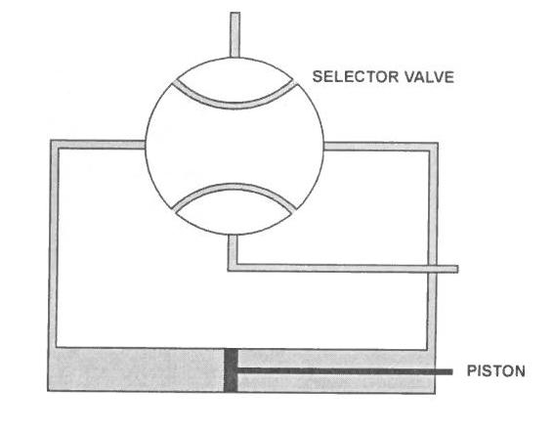
Question 021-0302-0030
Dans le système hydraulique représenté,en supposant qu'il est en pression et qu'il n'y a pas de fuite:
• A - Il existe une situation de blocage hydraulique (hydraulic lock) et le vérin ne peut se déplacer
• B - Comme les pressions sont égales de chaque côté du vérin il est libre de se déplacer en réponse aux forces extérieures qui lui seront appliquées
• C - Le vérin se déplace vers la droite du fait qu’une pression identique est appliquée sur des sections différentes
• D - Le vérin se déplace vers la gauche du fait qu’une pression identique est appliquée sur des sections différentes
Correction A
Faute de volume disponible le liquide est bloqué et ne peut circuler. Le vérin ne peut donc pas se déplacer.

Slide 51
Question 021-0302-0076
Dans un circuit hydraulique d'avion de transport, les détecteurs de surchauffe sont situés:
• A - sur le circuit de retour à la bâche, sur le circuit de drainage des pompes ou encore sur les pompes elles-mêmes
• B - sur les refroidisseurs
• C - sur les vérins des commandes de vol et les moteurs des volets de bord d'attaque
• D - dans les bâches
Correction A

Slide 52
Question 021-0302-0061
La viscosité d’un fluide est :
• A - La faculté de s’écouler plus ou moins facilement
• B - La vitesse d’écoulement dans les canalisations
• C - La sensibilité à la température
• D - La résistance à la pression
Correction A
Dans les circuits hydraulique on utilises des liquides à faible viscosité.

Slide 53
Question 021-0302-0069
Quels types de fluides hydrauliques sont utilisés communément dans l'aviation civile?
• A - seulement synthétique
• B - synthétique et minéral
• C - seulement végétal
• D - seulement minéral
Correction B
Piège. Les fluides sythétiques sont utilisés dans les systèmes hydrauliques.
Les fluides minéraux, autrefois utilisés dans les systèmes hydrauliques ne sont plus, de nos jours, utilisés que dans certains équipements comme les amortisseurs de trains.

Slide 54
Question 021-0302-0070
Quelle affirmation cite les caratéristiques favorables des liquides hydrauliques?
• A - haut point d'éclair, faible volatilité, faible compressibilité, faible viscosité, faible inflammabilité
• B - bas point d'éclair, haute volatilité, faible compressibilité, faible viscosité, faible inflammabilité
• C - bas point d'éclair, faible volatilité, haute compressibilité, faible viscosité, haute inflammabilité
• D - haut point d'éclair, haute volatilité, faible compressibilité, haute viscosité, faible inflammabilité
Correction A

Slide 55
Question 021-0302-0008
Les fluides hydrauliques les plus utilisés dans les avions de transport actuels sont :
• A - Des fluides synthétiques
• B - Des fluides végétaux
• C - Des fluides minéraux
• D - Le mélange eau/glycol
Correction A
Les fluides synthétiques sont de type phosphate diester (ex : le SKYDROL) Ils présentes de meilleures caractéristiques que les liquides minéraux (ex : l’UNIVIS) et notamment un point d’inflammation bien plus élevé.

Slide 56
Question 021-0302-0020
Le système hydraulique d’un avion de transport est conçu pour produire
• A - Un haut débit sous basse pression
• B - Un haut débit sous haute pression
• C - Un faible débit sous haute pression
• D - Un faible débit sous basse pression
Correction C
Les circuits hydrauliques doivent fournir des puissances élevées donc une forte pression (généralement 3000 psi). La notion de haut/faible déblit est un peu floue. Mémorisez que les fortes puissances obtenues sont essentiellement dues à la haute pression, le débit étant considéré comme "faible".

Slide 57
Question 021-0302-0073
Les fluides hydrauliques utilisés dans les circuits hydrauliques des avions sont essentiellement synthétiques et minéraux. Ces fluides peuvent-ils être utilisée ensemble?
• A - non, le circuit doit d'abord être rincé
• B - non, parce que les composants du circuit sont fabriqués spécialement pour fonctionner avec l'un des deux
• C - oui, dans tous les cas
• D - oui, si l'avion est certifié pour utiliser les deux types de liquides
Correction B
Un mélange des deux liquides formerait un liquide produit impropre à l'usage. De plus certains composants des équipements ne résistent qu'à un seul type de liquide

Slide 58
Question 021-0302-0011
Les fluides hydrauliques synthétiques :
• A - Ne nécessitent pas de précautions particulières
• B - Sont irritants pour les yeux et la peau
• C - Présentent un risque élevé d’inflammabilité
• D - Sont irritants pour les yeux et la peau et hautement inflammables
Correction B
Les liquides hydrauliques synthétiques (phosphate diester) sont peu inflammables mais très dangereux pour les yeux.

Slide 59
Question 021-0302-0047
Une pompe a capacité variable :
• A - Déplace une quantité de liquide fonction de la demande du système
• B - Déplace une quantité constante de liquide
• C - Ne déplace pas de liquide quand le moteur est au ralenti
• D - Délivre une pression presque constante quelle que soit la résistance du système
Correction A
Les pompes à capacité variable que nous rencontrons sur avion sont à barillet et plateau oscillant.

Slide 60
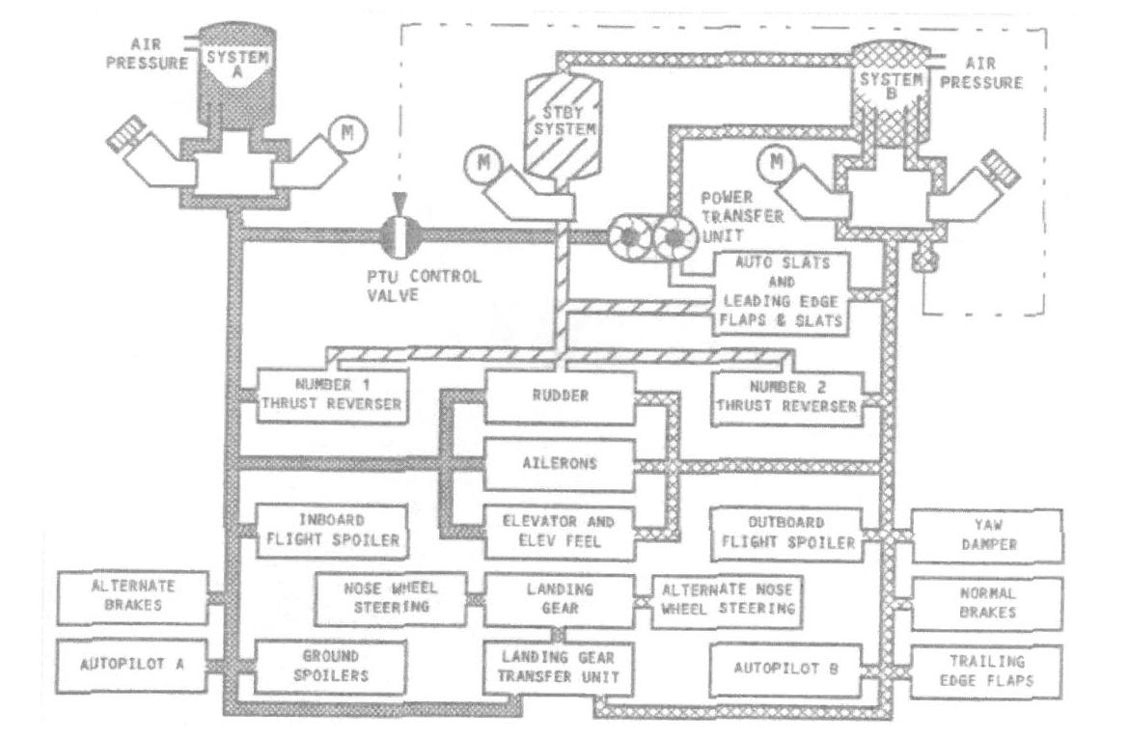
Question 021-0302-0009
En excluant les groupes de transfert (PTU), ce circuit hydraulique comporte :
• A - 2 pompes
• B - 6 pompes
• C - 5 pompes
• D - 3 pompes
Correction C
Les pompes en question sont toutes situées juste en dessous des bâches sur le schéma, les pompes entraînées par un moteur électrique portent le sigle « M » pour motor. Les deux autres sont entraînées par les boîtiers accessoires des réacteurs

Slide 61
Dans un circuit hydraulique, une fuite interne causera:
• A - Une perte de liquide
• B - Une augmentation de la pression du liquide
• C - Une augmentation de la température du liquide
• D - Une diminution de la température du liquide
Correction C
Une fuite interne est un manque d’étanchéité entre de circuit de pression et le circuit de retour, par exemple un clapet de surpression ou sur un piston de vérin. Ce type de panne entraîne un « laminage » du liquide au niveau de l’orifice de fuite et donc son échauffement.

Slide 62
Les pompes à barillet sont souvent utilisées dans les systèmes hydrauliques car:
• A - elles ont la capacité de produire une haute pression mais leur débit peut être arrêté ce qui réduit la consommation d'énergie
• B - elles sont peu coûteuses simples et fiables
• C - elles sont entraînées par un axe fusible qui se brisera si la pompe est bloquée ce qui ne nécessitera que le remplacement de la pompe et de son axe
• D - elles sont capable de produire une haute pression combinée à un débit constant
Correction A
Les pompes à barillet comprenant un plateau à calage variable peuvent ajuster leur débit à la demande.

Slide 63
Question 021-0302-0036
Les filtres sont souvent équipés d’un indicateur visuel (aussi appelé témoin de colmatage ou pop out indicator) dont le but est :
• A - Avertir d’une surchauffe du système hydraulique
• B - Avertir que le filtre est en échéance de maintenance
• C - Indiquer que le filtre est colmaté et que du liquide non filtré passe par le by pas
• D - Prévenir d’un colmatage imminent
Correction D
Le témoin de "colmatage" réagit avant le by-pass, prévenant que si aucune action de maintenance n’est entreprise, le filtre se colmatera et le liquide passera alors par le by-pass.
Remarque: les filtres peuvent être équipés de deux "pop out indicators" l'un prévenant d'un colmatage imminent et l'autre indiquant le fonctionnement du by-pass

Slide 64
Question 021-0302-0024
Les systèmes hydrauliques des avions de transport actuels fonctionnent sous une pression de:
A
• A - 3000 PSI
• B - 4000 PSI
• C - 1000 PSI
• D - 2000 PSI
Correction D
Les circuits hydrauliques de la majorité des avions commerciaux fonctionnent sous 3000psi. La tendance est à l’augmentation de cette pression (5000psi sur A380)

Slide 65
Question 021-0302-0020
Le système hydraulique d’un avion de transport est conçu pour produire
• A - Un faible débit sous haute pression
• B - Un faible débit sous basse pression
• C - Un haut débit sous haute pression
• D - Un haut débit sous basse pression
Correction A
Les circuits hydrauliques doivent fournir des puissances élevées donc une forte pression (généralement 3000 psi). La notion de haut/faible déblit est un peu floue. Mémorisez que les fortes puissances obtenues sont essentiellement dues à la haute pression, le débit étant considéré comme "faible".

Slide 66
Question 021-0302-0074
1-Les liquides hydrauliques synthétiques sont de couleur violette, ont un point d'inflammation d'environ 490°C et présentent un moindre risque de cavitation que les liquides minéraux
2-Les liquides hydrauliques minéraux sont de couleur rouge, ont un point d'inflammation d'environ 200°C et présentent un moindre risque de cavitation que les liquides synthétiques
• A - 1 est correct, 2 est incorrect
• B - 2 est incorrect, 1 est incorrect
• C - 2 est correct, 1 est incorrect
• D - 1 est correct, 2 est correct
Correction A

Slide 67
Question 021-0302-0007
Sur un circuit hydraulique , les détecteurs de surchauffe sont habituellement installés :
• A - Sur les vérins
• B - Sur les pompes
• C - Dans les bâches
• D - Sur les refroidisseurs
Correction B
Cette question est très réductrice. En effet, les détecteurs de surchauffe peuvent être situés à différents emplacements : sur le circuit retour près des bâches (ex : A310), sur le circuit de drainage des pompes (ex : B747), éventuellement sur les pompes . Mais il n'y a qu'une bonne réponse dans les propositions.

Slide 68
Question 021-0302-0062
Les liquides hydrauliques doivent avoir les caractéristiques suivantes:
1 Stabilité thermique
2 Faible tendance à l'émustion
3 Faible corrosivité
4 Bonne résistance à la combustion
5 Haute compressibilité
6 Haute volatilité
7 Haute viscosité
La combinaison regroupant les propositions correcte est:
• A - 2,3,4,5
• B - 1,2,3,4
• C - 1,2,3,6
• D - 1,3,4,6
Correction B
5 les fluides hydrauliques sont incompressibles aux pressions où nous les utilisons
6 Les fluides hydrauliques sont peu volatiles, c'est à dire qu'ils ne se transforment pas facilement en vapeur
7 Les fluides hydrauliques sont peu visqueux, c'est à dire qu'ils s'écoulent facilement

Slide 69
Question 021-0302-0012
Une Ram Air Turbine (RAT) -parfois appelée aéropompe en français- fournit de l'énergie hydraulique en secours:
• A - Aux commandes de vol en cas de perte des pompes hydrauliques entraînées par les moteurs
• B - Aux volets en extension seulement
• C - Au système d’orientation des roues avant après atterrissage
• D - Au train d’atterrissage et au freinage automatique
Correction A
Les pompes hydrauliques entraînées par les RAT sont de relativement faible puissance et ne permettent d’alimenter que les servitudes vitales comme les commandes de vol. La RAT est l’ultime secours d'un système hydraulique.

Slide 70
Question 021-0302-0003
Dans un circuit hydraulique, un clapet navette
• A - Permet à deux servitudes d’être alimentées par un seul circuit
• B - Permet qu'un système de secours alimente le même vérin en cas de panne du système normal
• C - Est un clapet anti-retour à recouvrement
• D - Régule la pression délivrée par la pompe
Correction B
Le clapet navette permet que deux circuits (l’un ou l’autre) puissent alimenter une servitude. Exemple : circuit de freins avec alimentation par le circuit normal ou le circuit secours

Slide 71
Question 021-0302-0006
L’équipement qui transforme la pression hydraulique en mouvement linéaire est appelé :
• A - Un régulateur de pression
• B - Un vérin
• C - Un accumulateur
• D - Une pompe hydraulique
Correction B
Le vérin qui permet d’obtenir un mouvement linéaire en utilisant la pression hydraulique

